Slide 1
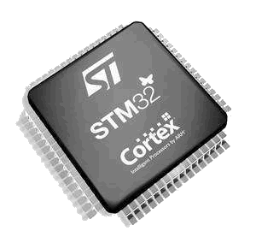
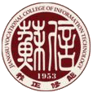
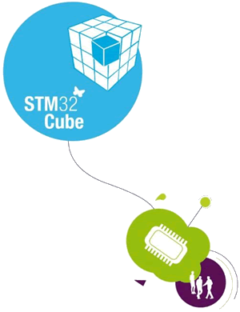
江苏信息职业技术学院
智能工程学院
1.1 单片机与STM32

Slide 2
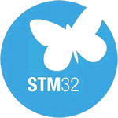
能力目标：
了解单片机的发展史及其主要应用领域、STM32的由来以及产品线简介。
任务要求：
（无）

Slide 3
一、什么是单片机
单片机是一种集成电路芯片，是采用超大规模集成电路技术把具有数据处理能力的中央处理器CPU、随机存储器RAM、只读存储器ROM、多种I/O口和中断系统、定时器/计数器等功能（可能还包括显示驱动电路、脉宽调制电路、模拟多路转换器、A/D转换器等电路）集成到一块硅片上构成的一个小而完善的微型计算机系统。

Slide 4
二、单片机发展史
单片机诞生于20世纪70年代末，经历了SCM、MCU、SoC三大阶段。
1、SCM即单片微型计算机（Single Chip Microcomputer）阶段，主要是寻求最佳的单片形态嵌入式系统的最佳体系结构。“创新模式”获得成功，奠定了SCM与通用计算机完全不同的发展道路。在开创嵌入式系统独立发展道路上，Intel公司功不可没。
2、MCU即微控制器（Micro Controller Unit）阶段，主要的技术发展方向是：不断扩展满足嵌入式应用时，对象系统要求的各种外围电路与接口电路，突显其对象的智能化控制能力。它所涉及的领域都与对象系统相关，因此，发展MCU的重任不可避免地落在电气、电子技术厂家。从这一

Slide 5
角度来看，Intel逐渐淡出MCU的发展也有其客观因素。在发展MCU方面，最著名的厂家当数Philips公司。
3、SoC单片机(System On Chip)，单片机是嵌入式系统的独立发展之路，向MCU阶段发展的重要因素，就是寻求应用系统在芯片上的最大化解决，因此，专用单片机的发展自然形成了SoC化趋势。

Slide 6
三、STM32的诞生与发展
STM32系列单片机是来自欧洲的意法半导体公司（STMicroelectronics，简称ST）众多产品之一。2007年6月11日，STM32 诞生于北京。截止2016年底，中国市场销售的STM32产品占其总销售额的64%，依靠中国市场，ST成为了全球第二大通用MCU厂商，而10年前ST的MCU可谓默默无闻。
与传统单片机不同，STM32的内核并非由ST自主研发，而是采用了英国ARM公司授权的Cortex-M内核，围绕内核增加了外设并进行封装。除了STM32之外，目前市面上还有恩智浦（NXP）、新唐（Nuvoton）等知名半导体公司推出了属于自己的基于Cortex-M内核的单片机。

Slide 7
四、STM32丰富的产品线
截止2017年4月，STM32提供10大产品线(F0, F1, F2, F3, F4, F7, H7, L0, L1, L4)，超过700个型号，并且还在不断的更新中。
STM32产品广泛应用于工业控制、消费电子、物联网、通讯设备、医疗服务、安防监控等应用领域，其优异的性能进一步推动了生活和产业智能化的发展。

Slide 8
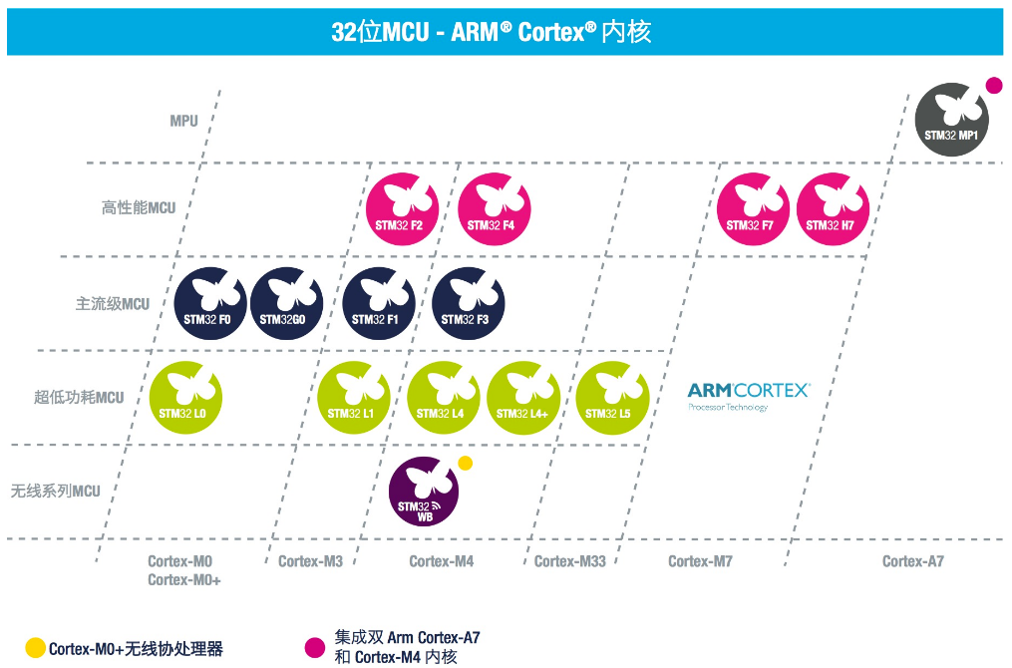

Slide 9
To be continued...

